Slide 1

Кировское областное государственное профессиональное образовательное бюджетное учреждение
«Слободской колледж педагогики и социальных отношений»
ПМ.04. Сопровождение и обслуживание программного
обеспечения компьютерных систем
Выполнил: Путников Дмитрий Васильевич
Группа 23П-2, специальность 09.02.07
«Информационные системы и программирование»
Форма обучения: очная
Руководитель: Пентин Николай Сергеевич
г.Слободской 2026г.

Slide 2
Цели и задачи практики
Цель практики:
Закрепление теоретических знаний и получение практических навыков по сопровождению, установке и настройке программного обеспечения.
1
2
3
Установить предложенное ПО
Обосновать вариант конфигурации
Обеспечить доступ разным категориям пользователей
4
5
6
Проверить совместимость и качество ПО
Провести анализ условий эксплуатации
Настроить защиту ПО

Slide 3
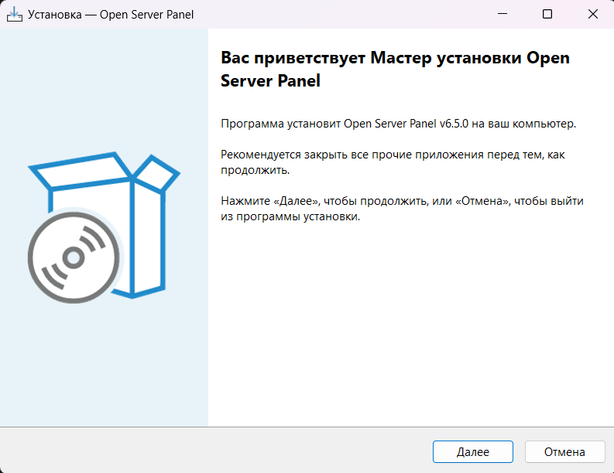
Установленное программное обеспечение
№ | Программный продукт | Назначение
1 | OpenServer | Веб-сервер (Apache, PHP, MySQL)
2 | WordPress | CMS с открытым кодом
3 | Moodle | Система дистанционного обучения
4 | 1С:Предприятие + «Управление поликлиникой» | Учёт пациентов и услуг
5 | Kaspersky Free | Антивирусная защита
6 | Notepad++ | Редактор конфигураций
Пример процесса установки

Slide 4
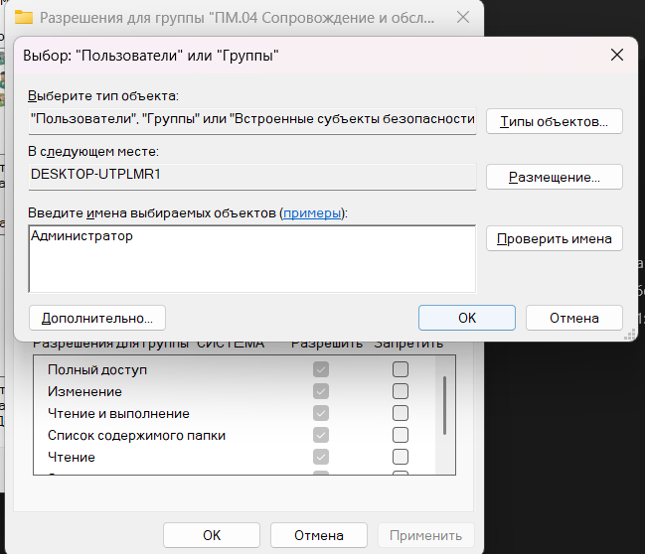
Архитектура и разграничение прав доступа
Компоненты информационной системы:
Настройка прав NTFS (папка C:\OSPanel\home):
Администратор — полный доступ
Оператор — только чтение
Права в веб-приложениях:
WordPress: Администратор (полный доступ), Редактор (создание записей)
Moodle: Администратор (полный доступ)
Веб-сервер: OpenServer (Apache, PHP, MySQL)
Веб-приложения: WordPress и Moodle (работают поверх OpenServer)
Учётная система: 1С:Предприятие (работает изолированно)
Защита: Kaspersky Free + брандмауэр Windows
Учётные записи пользователей:
Пользователь | Права
Администратор | Полный доступ к системе
Оператор | Только запуск программ и чтение файлов
Настройки прав NTFS

Slide 5
Контроль качества функционирования ПО
Использованные средства контроля:
Средство | Результат
Диспетчер задач | Процессы httpd.exe, mysqld.exe, 1cv8.exe активны
sfc /scannow | Повреждённых системных файлов не обнаружено
Журналы событий Windows | Критических ошибок нет
Проверка здоровья Moodle | Все проверки пройдены успешно
Вывод: Все системы работают стабильно, сбоев не зафиксировано.

Slide 6
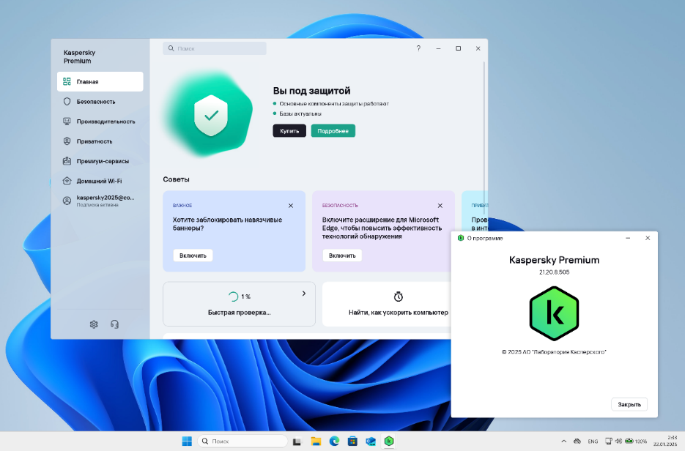
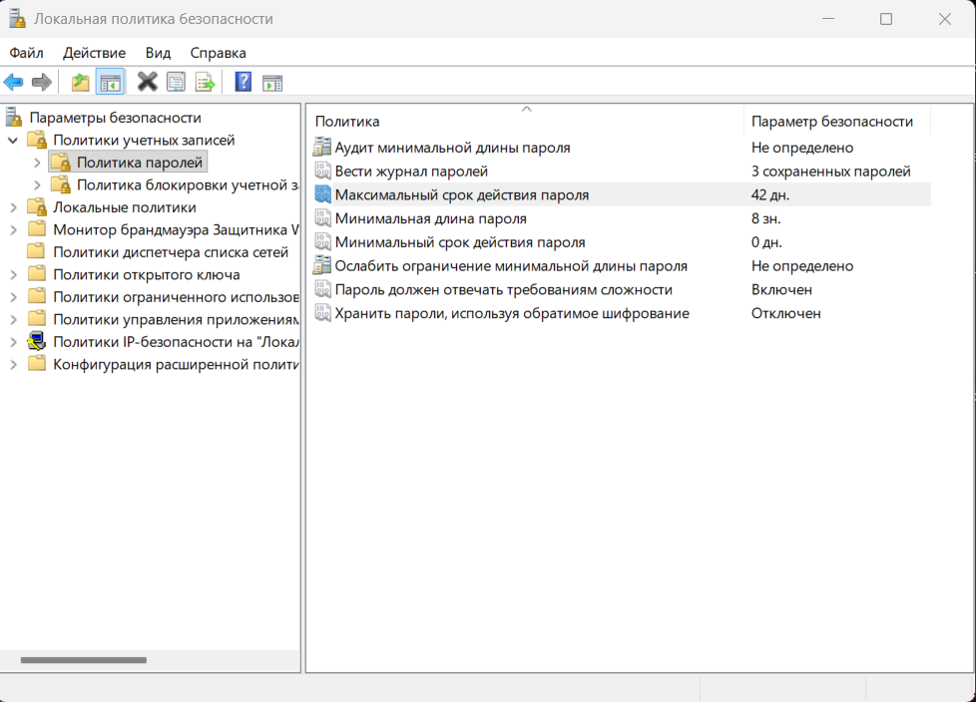
Анализ условий эксплуатации и Защита ПО
Анализ условий:
Условие | Характеристика | Соответствие
Аппаратные | Intel Core i5, 16 ГБ ОЗУ, SSD 512 ГБ | ✅
Программные | Windows 11 Pro, права администратора | ✅
Сетевые | Локальная сеть больницы | ✅
Пользовательские | Администратор и Оператор | ✅
Безопасность | Антивирус, брандмауэр, политики | ✅
Реализованные меры защиты:
Мера | Реализация
Антивирусная защита | Kaspersky Free (защита активна, базы обновлены)
Политика паролей | Минимальная длина 8 символов, сложность включена
Блокировка учётной записи | 3 неудачные попытки → блокировка на 30 минут
Права NTFS | Оператор — только чтение папки с ПО
Защита веб-приложений | Сложные пароли, отключена регистрация
Kaspersky Free
Политики безопасности

Slide 7
Метрики качества ПО (ISO/IEC 25010)
Оценка качества ПО
Надёжность: высокая — сбоев не зафиксировано
Производительность: высокая — ОЗУ до 3,5 ГБ, ЦП до 25%
Безопасность: высокая — антивирус, политики, NTFS
Совместимость: отличная — все компоненты работают
Удобство использования: средняя — требует обучения
ПО соответствует требованиям к информационным системам медицинских учреждений.

Slide 8

Результаты практики
Что выполнено:
- Установлены и настроены 6 программных продуктов
- Обоснованы варианты конфигураций
- Обеспечено разграничение прав доступа
- Проверена совместимость и качество ПО
- Проведён анализ условий эксплуатации
- Реализована защита на требуемом уровне
- Результаты сохранены в Git
Все задачи производственной практики выполнены в полном объёме.
Исходный код проекта загружен на GitHub и доступен для проверки. Все поставленные цели практики выполнены в полном объёме.

Slide 9

QR-код на репозиторий

